Slide 1
Итоги выполнения программы работы ШПМ – кадрового резерва СПбГУТ в 2018/19 учебном году и задачи на 2019/20 учебный год.
Руководитель ШПМ
проф. Когновицкий О.С.

Slide 2
ШПМ - форма повышения педагогической квалификации в СПбГУТ.
Главная цель ШПМ – помочь молодым преподавателям стать квалифицированными педагогами, наставниками и воспитателями молодёжи и, в конечном счете, профессионалами в деле обучения и воспитания. Решение первостепенной задачи - повышение качества кадрового потенциала
Задачи ШПМ сочетают в себе изучение и обмен опытом в вопросах образования в современном инфокоммуникационном интерактивном пространстве, приобретение практических навыков педагогического мастерства.
Основание к началу работы ШПМ в СПбГУТ в 2015/16 уч. году
Приказ ректора СПбГУТ С. В. Бачевского №409 от 17.09.2015 г.
Основание к началу работы 2-х годичной ШПМ в СПбГУТ в 2018/19 уч. году:
Приказ ректора СПбГУТ С. В. Бачевского №671 от 24.10.2018 г. «О кадровом резерве»
2

Slide 3
3
Аудитория слушателей ШПМ – кадрового резерва СПбГУТ 2018/19 года
Состав слушателей ШПМ 2018/19 г. по преподавательским должностям
Факультет | Доц | Ст. преп. | Асс., преп.
ГФ | - | 1 | 1
ИКСС | 1 | 1 | 4
ИСиТ | - | 1 | 1
ФФП | 1 | 1 | -
ИВО | - | - | 1
СПбКТ | - | - | 2
Всего | 2 | 4 | 9
ФАКУЛЬТЕТ | Всего слушателей 2018/19
ИКСС | 6
ИСиТ | 2
ГФ | 2
ФФП | 2
ИВО | 1
СПбКТ | 2
Вольнонаёмный | 1
Всего | 16

Slide 4
4
ПЛАНИРОВАНИЕ РАБОТЫ ШПМ
Разработан и утвержден ректором
«План работы Школы педагогического мастерства (ШПМ) СПбГУТ на 2018/19 учебный год»,
составленный исходя из целей и задач ШПМ, а также с учетом пожеланий слушателей, высказанных ими в отчетах по итогам 2017/18 уч. года
В соответствии с утвержденным планом проведены следующие мероприятия:
Сентябрь 2018 года
Анализ качественного состава молодых педагогов – слушателей
1-го года обучения в ШПМ. Проведение анкетирования. Составление плана работы ШПМ на 2018/19 уч. год.

Slide 5
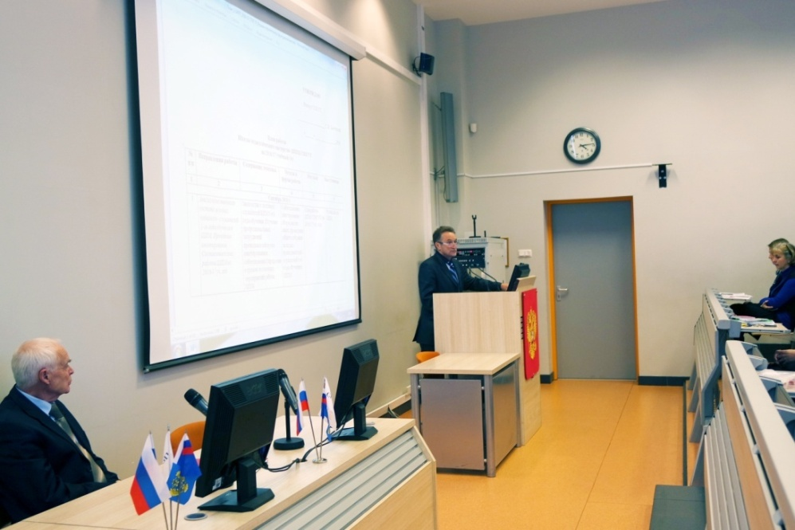
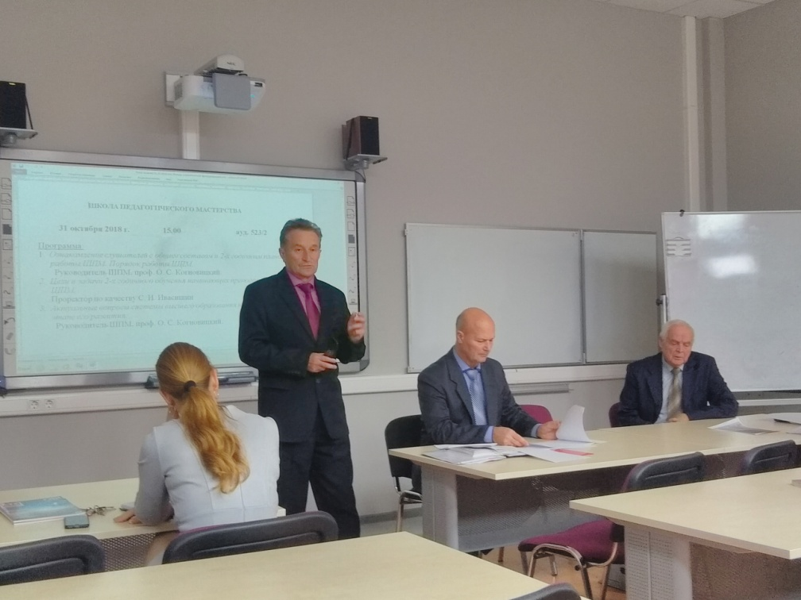
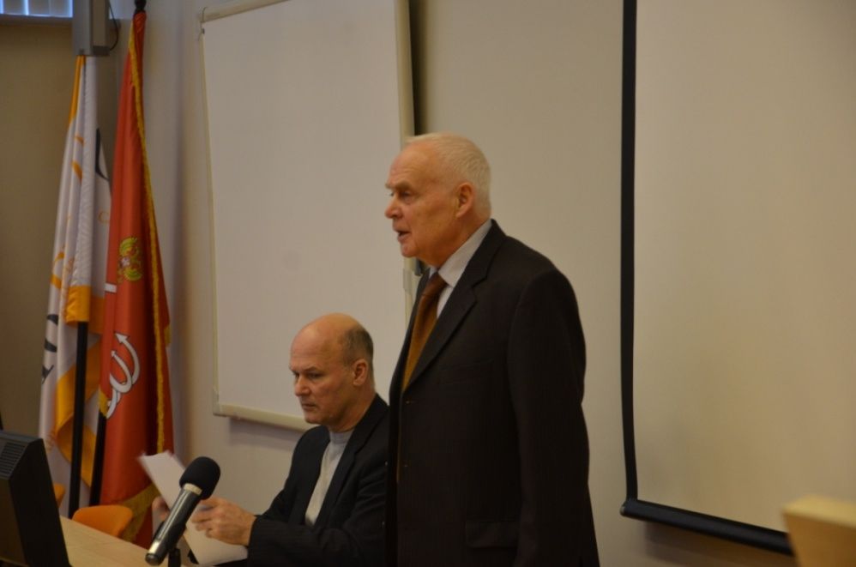
5
Темы занятий в ШПМ в 2018/19 учебном году
№1
. Дата проведения – 31.10 2018 г.
Тематика занятия:
Анализ качественного состава начинающих преподавателей – слушателей ШПМ. Ознакомление слушателей с общим составом и планом работы ШПМ. Цели и задачи 2-х годичного обучения начинающих преподавателей в ШПМ. работы ШПМ
Актуальные вопросы системы высшего образования на современном этапе его развития.
Руководитель ШПМ, проф. Когновицкий О. С.

Slide 6
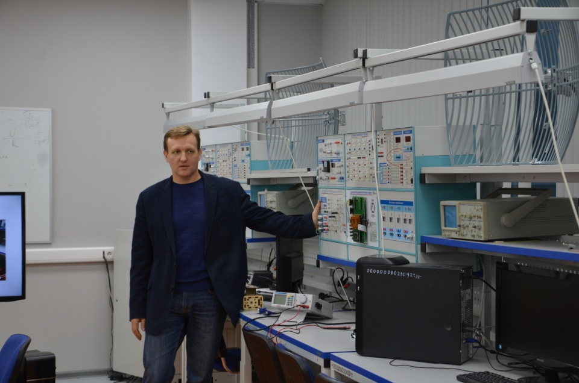
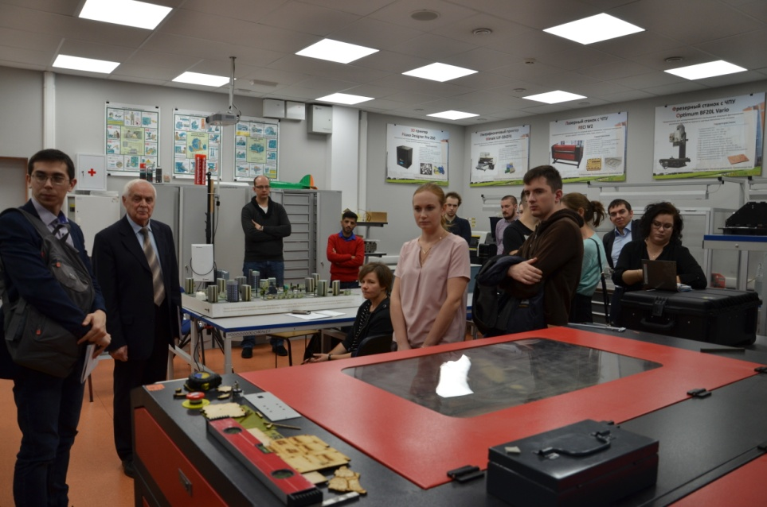
14 ноября 2018 г. в помещении 604/2 в 15.00 состоялось ознакомление слушателей Школы педагогического мастерства со структурой и деятельностью Научно-образовательного центра «Технологии информационных и образовательных систем».
№2

Slide 7
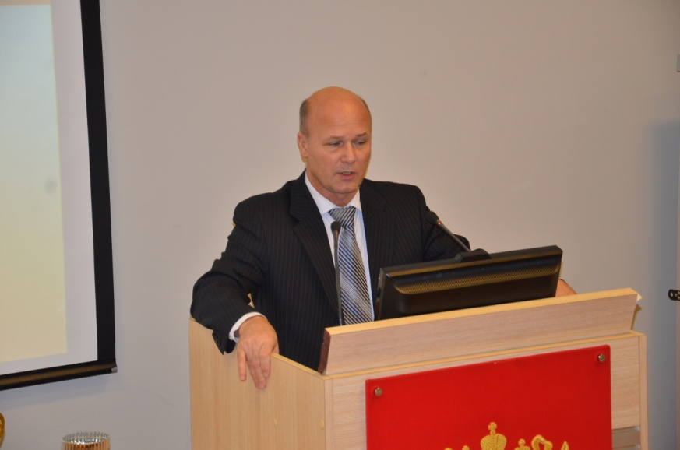
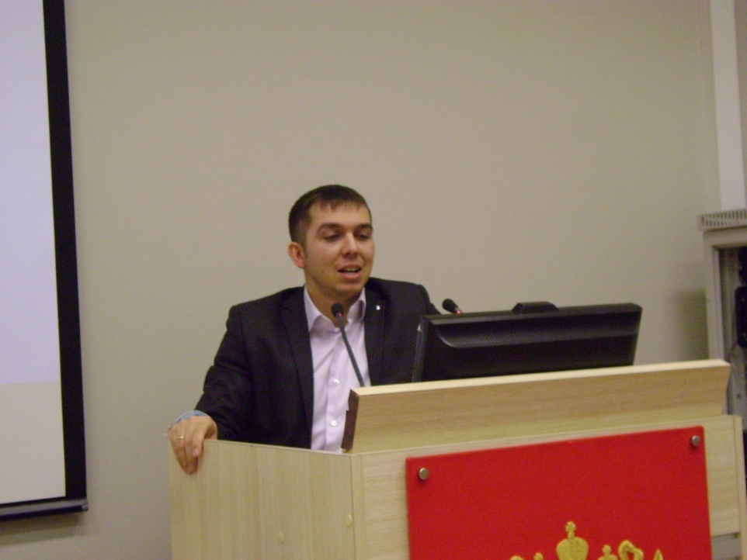
№3
Дата проведения – 28.11 2018 г.
Тема: 1. Законодательная и нормативно-правовая база в сфере высшего образования. Организация образовательного процесса в СПбГУТ в соответствии с новыми нормативными актами..
Проректор по качеству С. И. Ивасишин.
2. Откуда «пошел» и что означает термин «коучинг» в образовании.
Слушатель ШПМ, ст. преп. Плотников П. В.

Slide 8
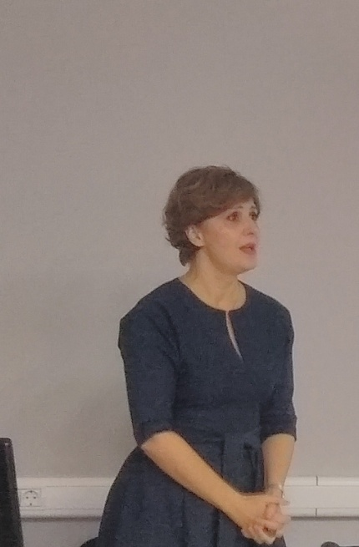
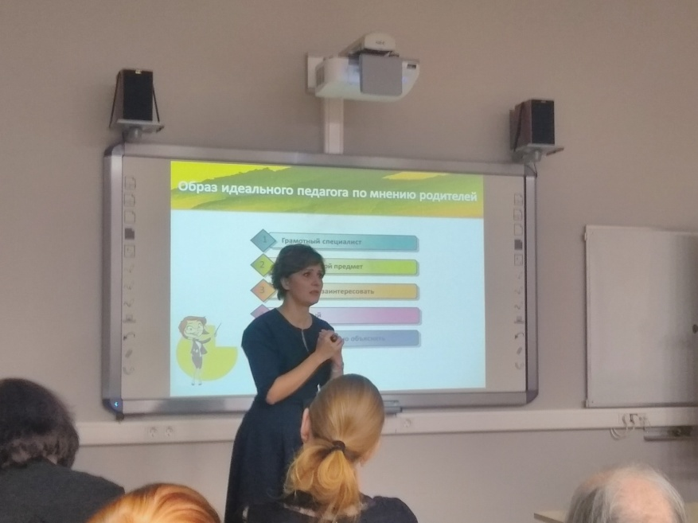
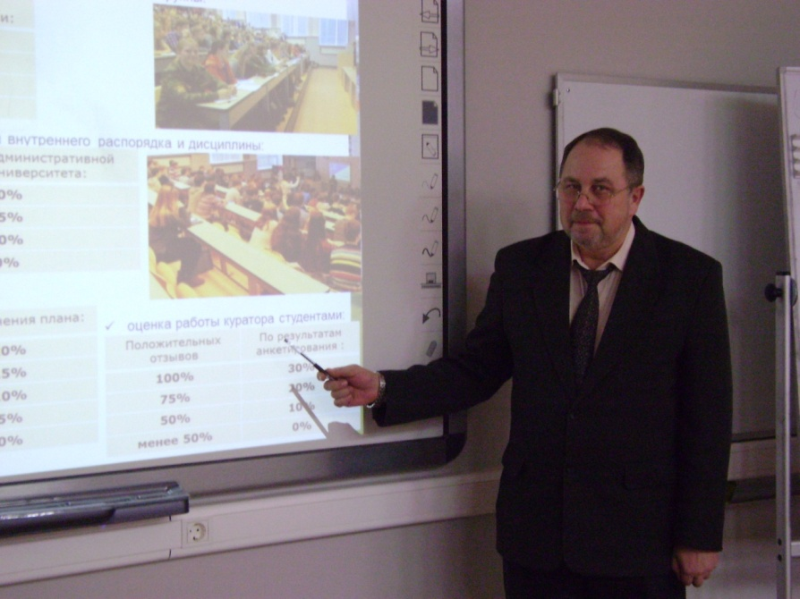
Дата проведения – 12.12 2018 г.
Тема семинара:
Педагогическое мастерство преподавателя технического вуза как наставника и воспитателя студентов. Формы и методы воспитательной работы со студентами. Оценка воспитательной работы преподавателя.
Начальник управления по воспитательной и социальной работе, к.п.н. Штеренберг И. Г.
2. Прошлое и настоящее Музея СПбГУТ и его роль в воспитательном процессе.
Директор музея Дерипаско С. В.
№4

Slide 9
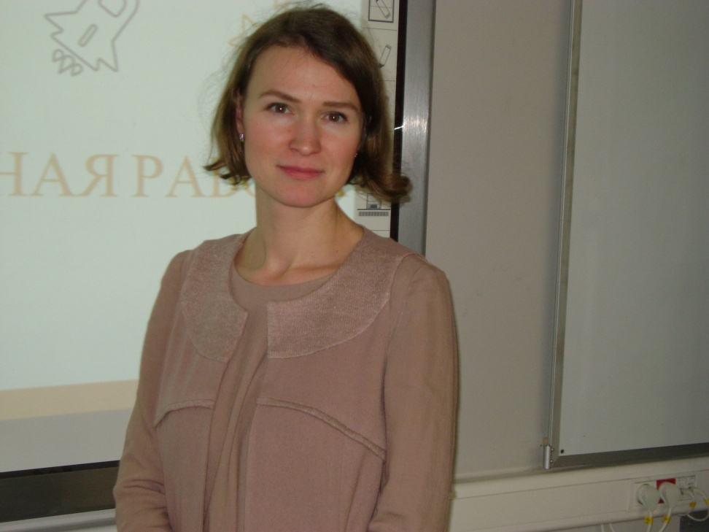
№5
Дата проведения – 30.01. 2019 г.
1) Планирование, организация и оценка эффективности самостоятельной работы студентов (на примере факультета РТС)
Декан факультета , доц. Кирик Д. И.
2) Опыт организации самостоятельной работы студентов на примере кафедры Инф. и КД.
Слушательница ШПМ, ст. пр. каф. ИиКД Соловьёва А. В.
Тема:

Slide 10
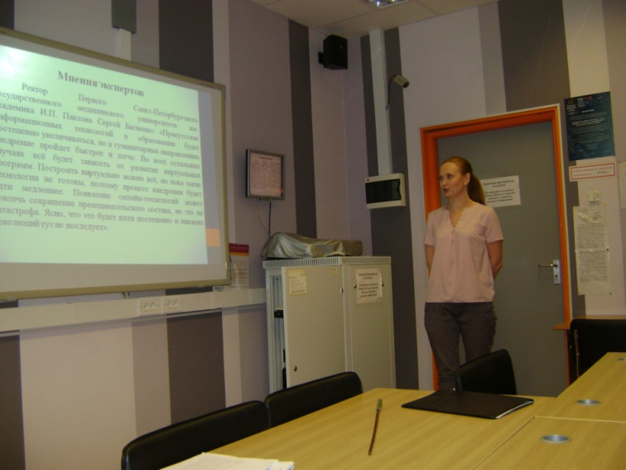
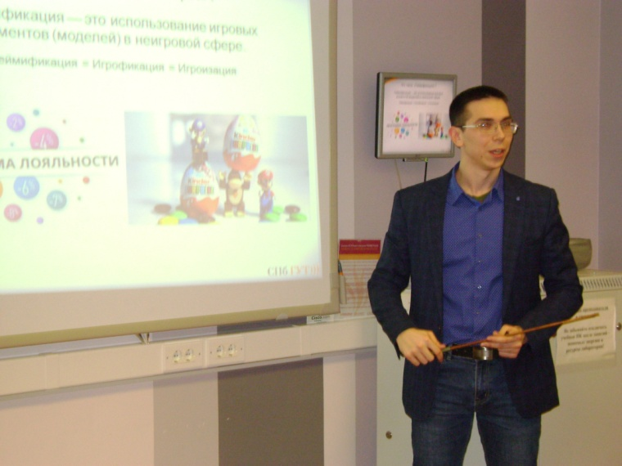
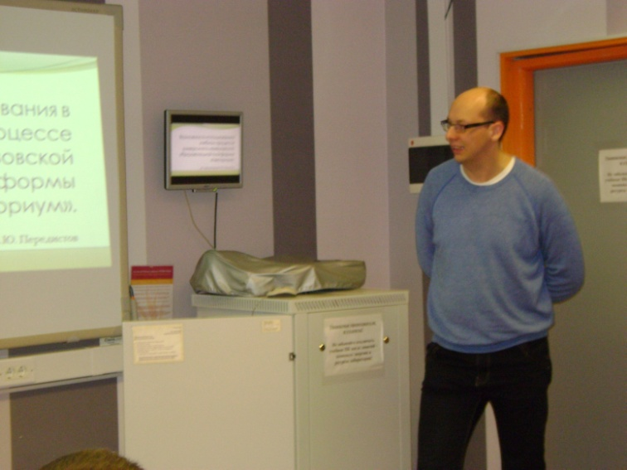
Дата проведения – 20.02 2019 г.
Программа:
1) Онлайн-обучение (организация, технологии, методология). Плюсы и минусы. Рекомендации.
Слушатель ШПМ, асс. кафедры ССиПД Лобастова М. В.
2) Геймификация как форма обучения в системе высшего образования. Плюсы и минусы. Рекомендации.
Слушатель ШПМ, асс. кафедры ИиРВ Неровный А. В.
3) Возможности использования в учебном процессе университета межвузовской образовательной платформы «Лекториум».
Слушатель ШПМ, доц. кафедры физики Передистов Е. Ю.
№6

Slide 11
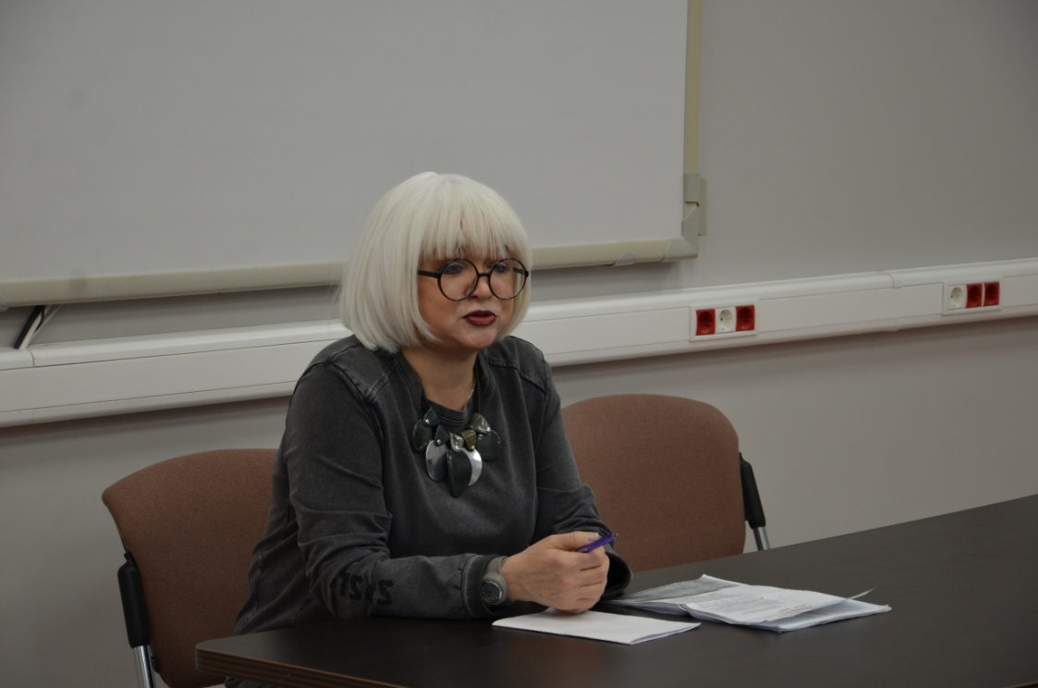
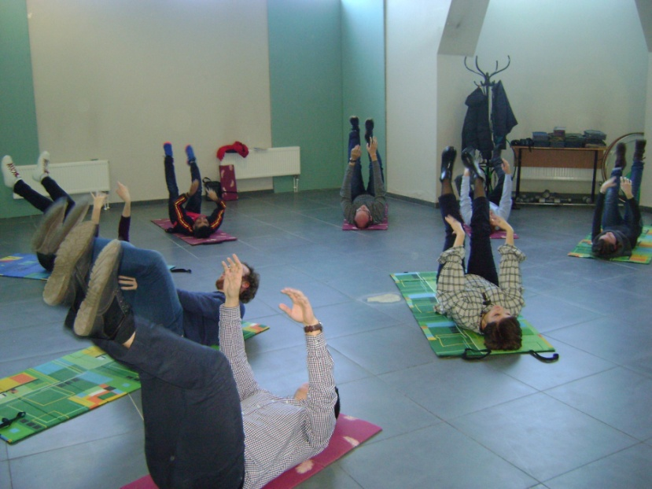
Дата проведения – 25.03. 2019 г.
Программа:
Мастер-класс на тему «Техника речи. Навыки ораторского мастерства преподавателя»
Мастер-класс проведет преподаватель Российского государственного института сценических искусств Зимина Алла Борисовна.
№7

Slide 12
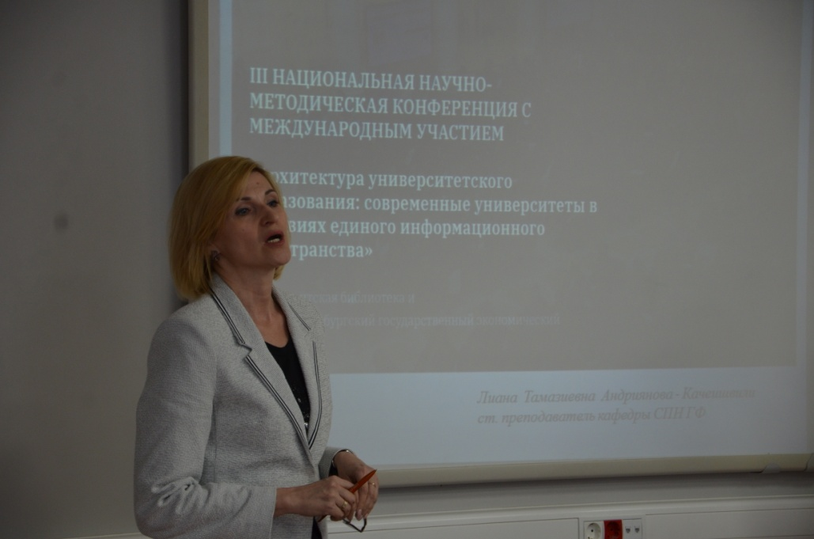
Дата проведения – 24.04 2019 г.
Программа:
1) Новые тенденции в образовании (по материалам 3-й национальной конференции «Архитектура Российского образования».
Старший преподаватель каф. СПН Андриянова-Качеишвили Лиана Тамазиевна.
Инновационное проектное образование с использованием технологии кибер-спорта.
Слушатель ШПМ Годлевский А. К.
№8

Slide 13
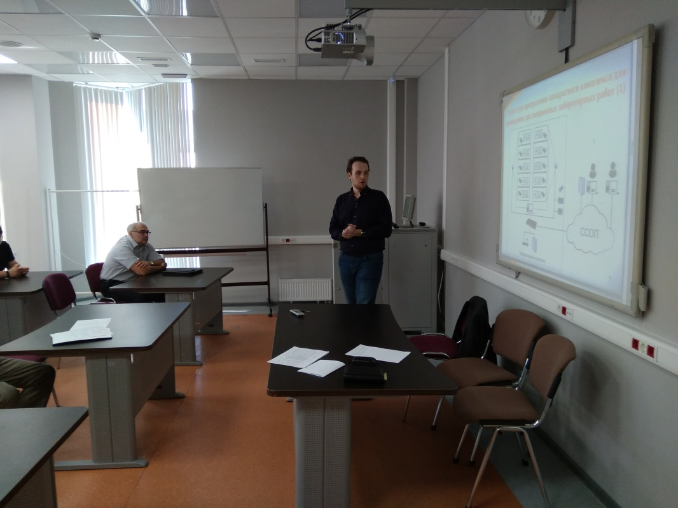
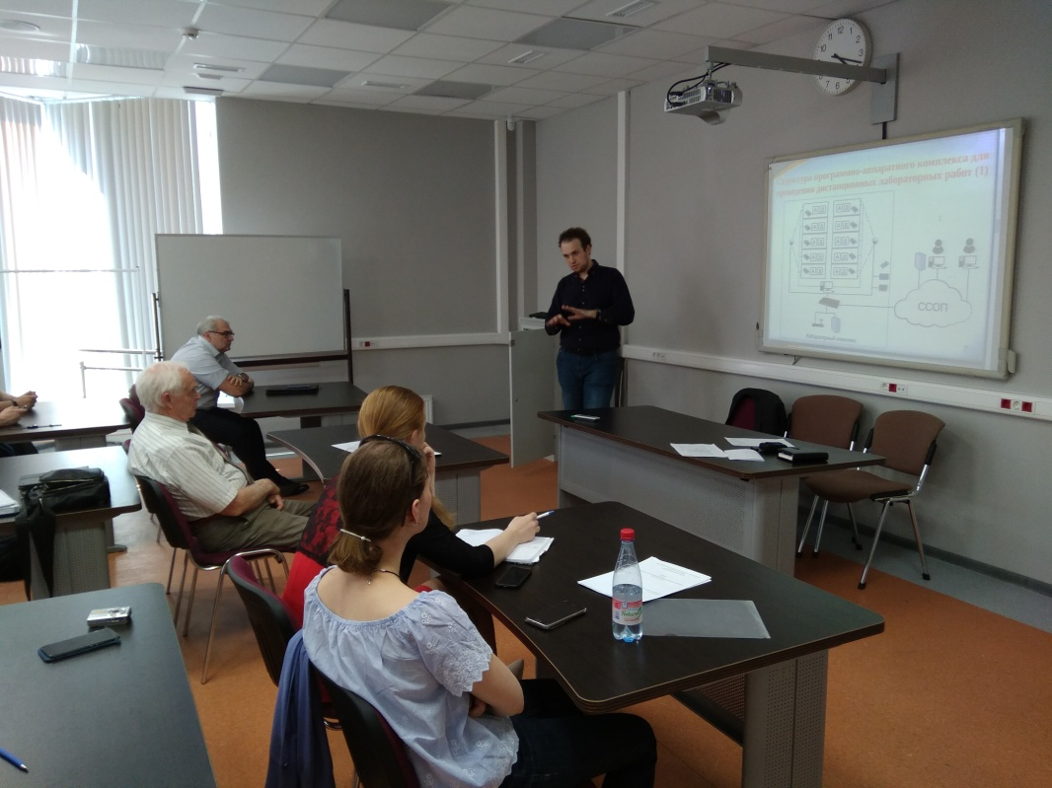
Дата проведения – 22.05 2019 г.
Программа:
1) Интерактивные формы проведения учебных занятий с интенсивным использованием современных ИКТ-технологий (на примере факультета ИСиТ)
Декан факультета ИСиТ, проф. Зикратов И. А.
2) Организация и проведение дистанционных лабораторных занятий со студентами (на примере кафедры ССиПД).
Слушатель ШПМ, ст. преп. Кулик В. А.
№9

Slide 14
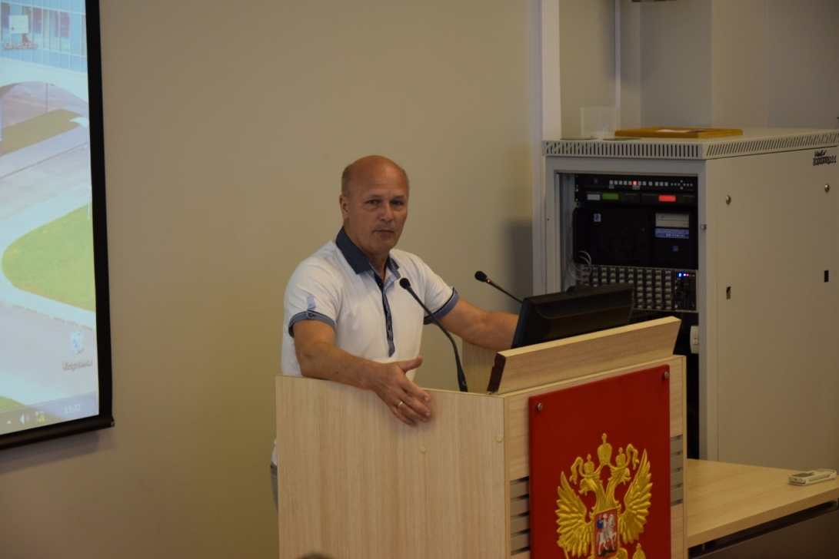
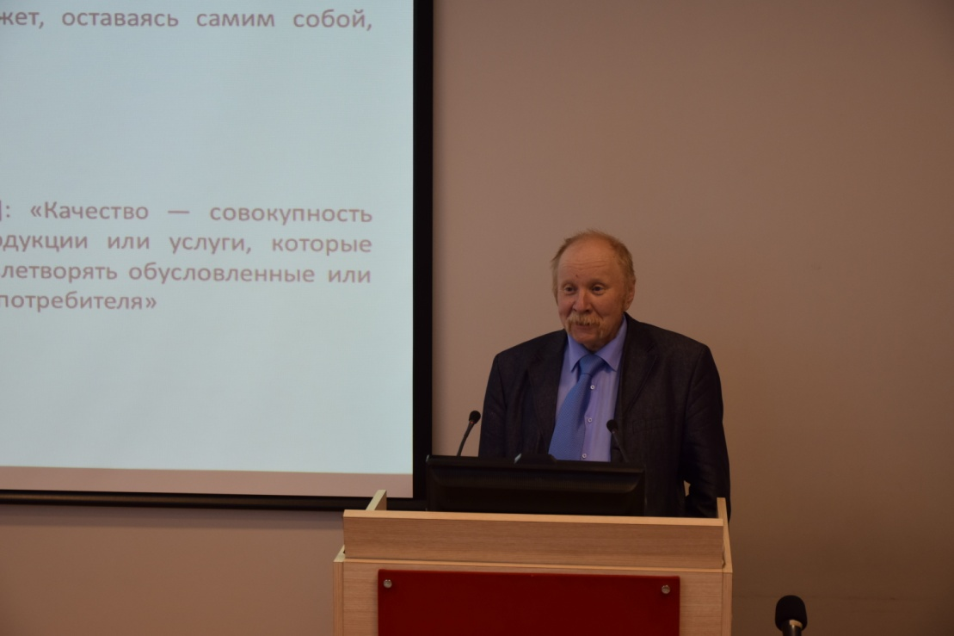
Дата проведения – 19.06 2019 г.
Программа:
1) Качество образования и его оценка в СПбГУТ. Меры, направленные на обеспечение качества образования с учетом тенденции более широкого использовании в образовательном процессе различных форм и методов онлайн-обучения.
Выступают:Проректор СПбГУТ по качеству С. И. Ивасишин;
Декан факультета фундаментальной подготовки проф. С. Н. Колгатин.
2) Итоги первого года обучения слушателей ШПМ в 2018/19 учебном году.
Руководитель ШПМ проф. О. С. Когновицкий
№10

Slide 15
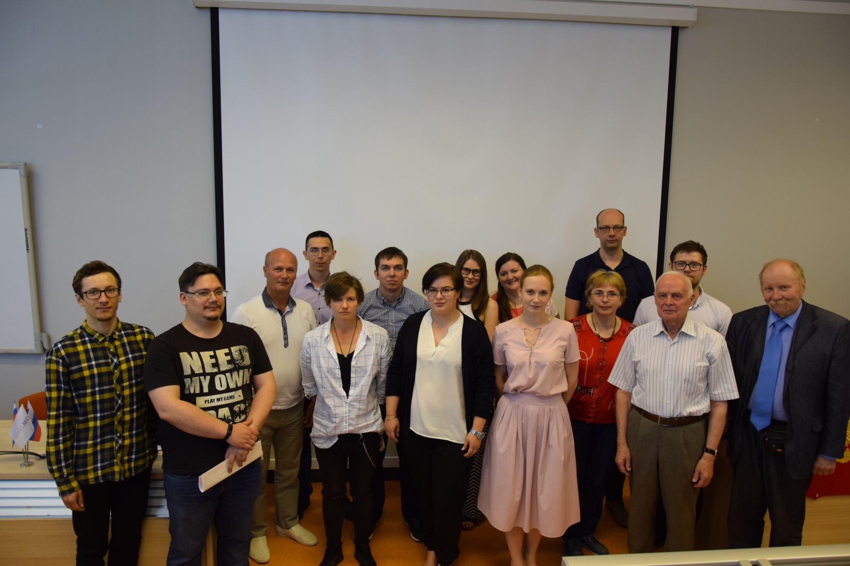
Выпуск ШПМ 2018-19 учебного год (снято 19 июня 2018 года)

Slide 16
Задачи ШПМ на второй 2019/20 год обучения
Изменение Методики оценки эффективности работы слушателей ШПМ и определения надбавки к заработной плате (приказ ректора №531 от 25.09.19г.). Цель изменений заключается:
в повышении роли и ответственности наставников в становлении молодых педагогов;
в повышении ответственности слушателей за посещение занятий ШПМ, подготовку рефератов в соответствии с Планом работы ШПМ и выполнение других мероприятий в рамках деятельности ШПМ.
Увеличение доли занятий в ШПМ по новым инновационным технологиям обучения студентов.

Slide 17
Более широкое отражение деятельности ШПМ в университетском сегменте Интернет.
Подготовка слушателями итоговых выпускных работ, посвященных вопросам педагогики, и организация их защит перед специальной комиссией из числа ведущих педагогов университета. Определение лучших работ.
Подведение итогов работы ШПМ с вручением, успешно окончившим обучение в ШПМ, сертификатов и удостоверений о повышении педагогической квалификации.

